Slide 1
미래인재전형 포트폴리오
신도봉중학교 김택서

Slide 2
CONTENT
1.숫자맞추기 게임
2.세제곱계산기
3.거스름돈계산기
4.약분계산기

Slide 3
숫자맞추기 게임
간단한 심심풀이용 게임프로그램입니다.
여름방학특별교육과정에서 만든 코드를 기본으로 사용하였습니다
Windows헤더파일을 통한 cls사용 / if문을 통한 2인용으로 개선하였습니다.
랜덤숫자를 생성, 또는 임의의 값 입력 후(2인용)
제시된 값과 비교 하여 UP,DOWN출력을 합니다.
간단하지만 재미있고 2인전 도 가능한 점에서 친구와도 즐길 수 있습니다.

Slide 4
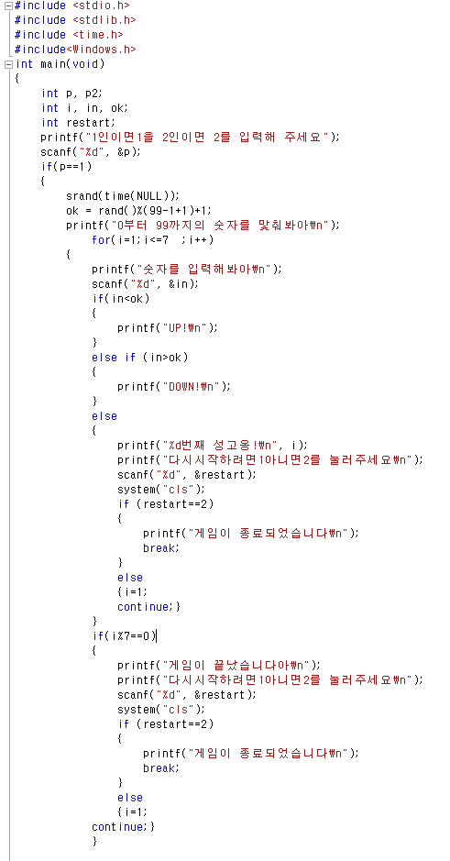
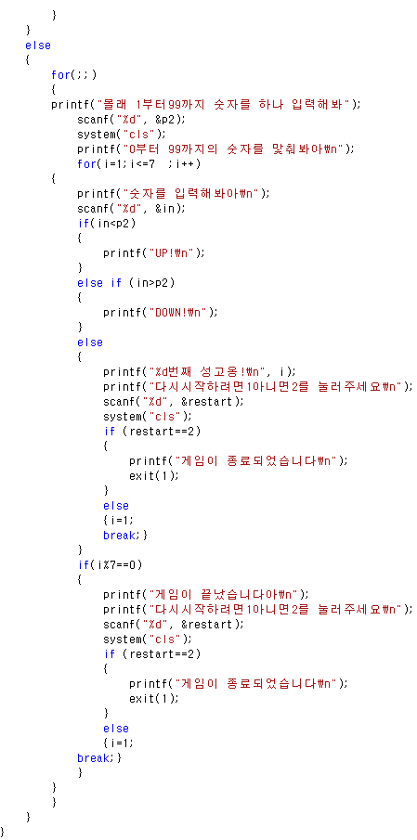

Slide 5
세제곱계산기
수학문제를 풀 때 세제곱하여 X가 되는 수를 찾기 위한 프로그램입니다.
수학 문제를 풀던 중 어려움을 겪어 코딩을 하게 되었습니다.
입력 값을 받아 새로운 변수 하나를 무한루프를 통해
참이 되는 값으로 초기화하고 출력후 for문 탈출하는 원리입니다.

Slide 6
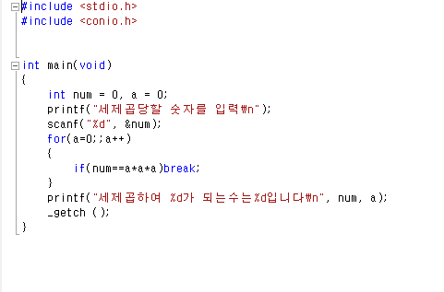

Slide 7
거스름돈 계산기
거스름돈을 받을 때 돈을 주는 방식을 계산하는 프로그램 입니다.
여름방학 특별교육과정에서 만든 코드를 기본으로 하였습니다.
windows헤더파일선언, cls이용과 물건값 계산능력 추가 등
약간의 개선이 이루어졌습니다.
계산 및 거스름돈을 줄 때 편리함을 제공합니다.

Slide 8
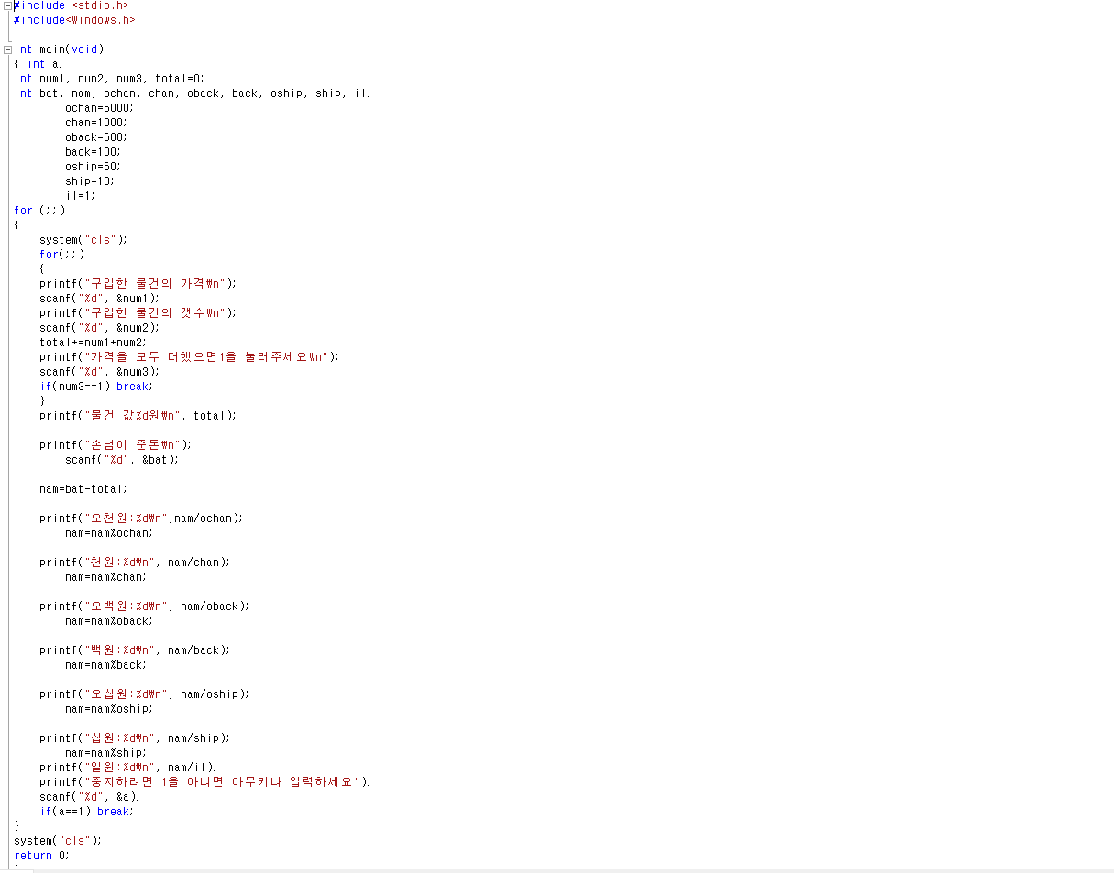

Slide 9
약분계산기
나눗셈을 약분만해 출력하기 위한 프로그램입니다.
기존 계산기는 소수로 출력이 되어 수학문제를 풀 때 실용성이 떨어집니다.
유클리드 호제법을 이용하여 입력된 두수의 최대공약수를 구해
나눈 후 출력하는 원리입니다.
초~중학 수학문제에 분수 약분 시 활용가능합니다

Slide 10
